Slide 1
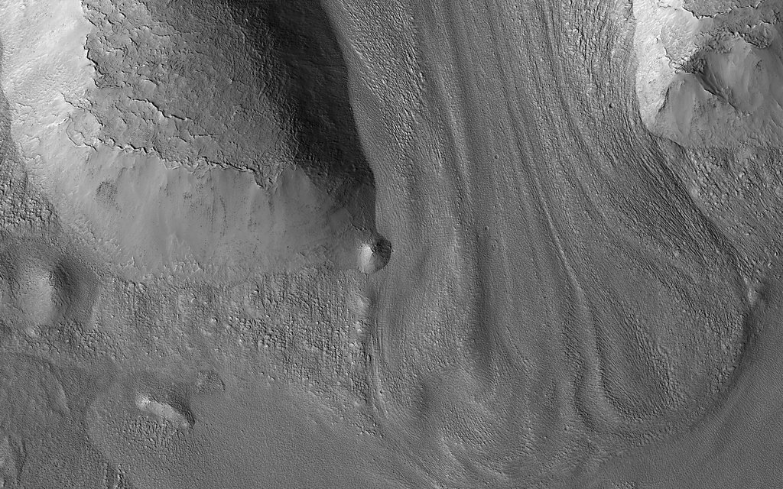
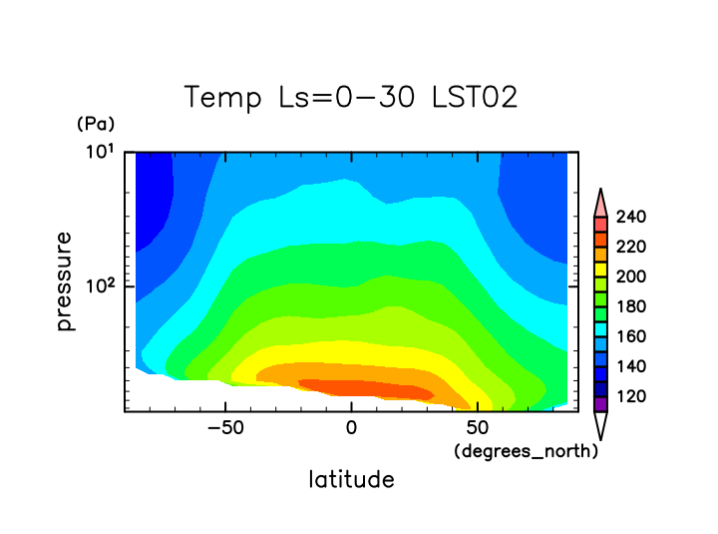
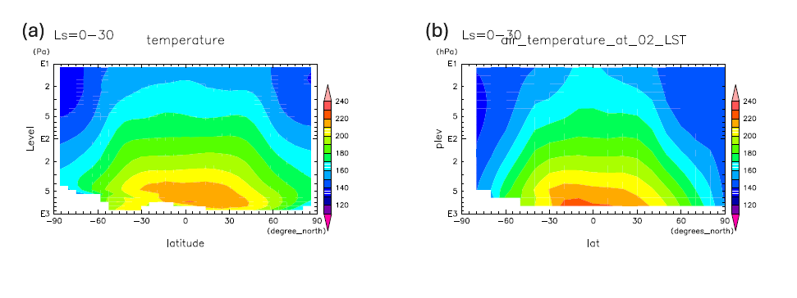
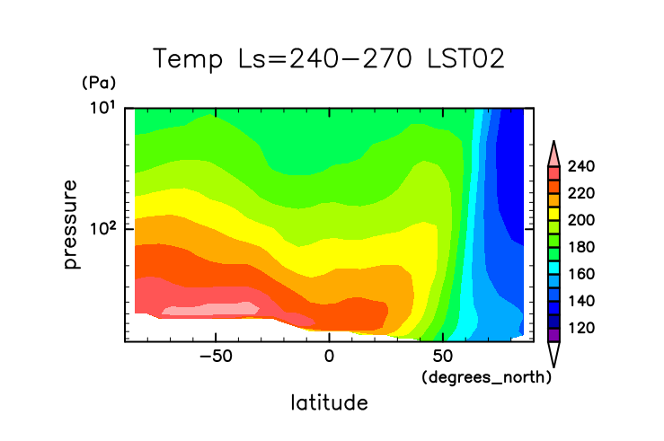
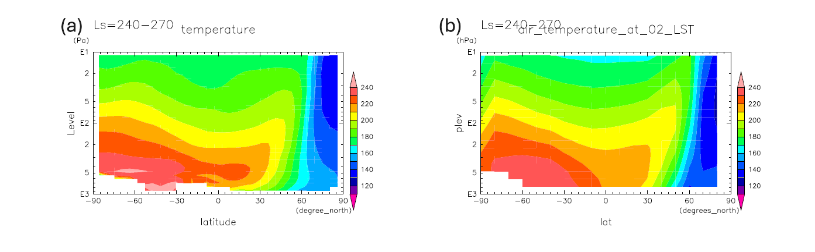
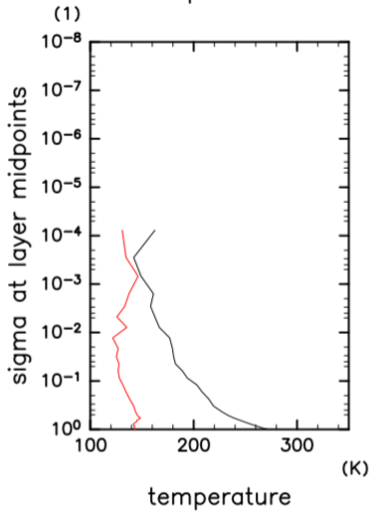
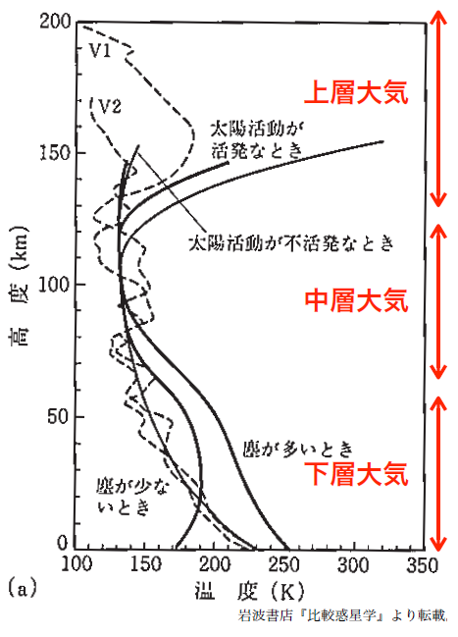
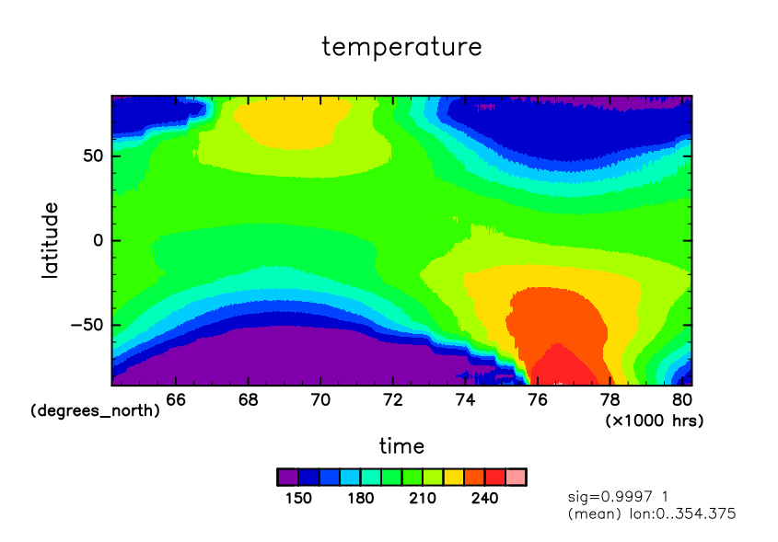


惑星大気大循環モデルを用いた火星大気環境の再現
流体地球物理学教育研究分野 2253481s 永峯 蒼大
はじめに
使用モデル
火星の大気は、地球と比較して低温低圧かつ乾燥している
表面低緯度地域には氷河が存在しないが、氷河が存在した痕跡は確認されている
→過去の火星は現在と異なる気候環境
DCPAM5
地球流体電脳俱楽部が開発した汎惑星大気大循環モデル
様々な惑星の大気を一つのモデルで計算
モデルの構成
プリミティブ方程式系: 大気運動や圧力変化を記述する支配方程式
火星用放射過程: 太陽光紫外線による、大気の加熱冷却を再現する計算
鉛直拡散: 小規模運動による熱や運動の鉛直方向に輸送するプロセス
乾燥対流調節: 大気の不安定を解消する処理
バケツモデル: 地面を一つのバケツに見立て、土壌に含まれる水分量を計算する手法
NASA/JPL-Caltech/University of Arizona
研究の背景・目的
実験設定
空間解像度
T21L36 (水平方向約$5.6°×5.6°$ 格子, 鉛直方向36層)
model top ～92 km
初期条件
風速 0 m/s
地表面気圧 729 Pa
比湿 0
温度 200 K
微小擾乱含む
氷河地形が形成された時代の大気環境を知るための手法として数値シミュレーションによる気候再現がある。
現代の火星の大気大循環モデルDCPAM5でどの程度再現できるかを確かめる。
惑星半径: 3396 km
重力加速度: 3.72 m/s²
自転角速度: 7.09×10⁻⁵ rad/s
乾燥大気の分子量: 43.5 g/mol
定圧比熱: 0.849 J/(g･K)
積分間隔: 300 秒
積分期間: 5火星年
解析で用いるのは5年目の数値
結果
温度の子午面断面
計算結果をDCPAMの計算例、観測結果と比較した。
上段は春分付近、下段は南半球の夏である。
いずれも逆転層の有無などを除き、温度構造が再現されている。
上段: 太陽黄経 $0°−30°$ における温度の子午面断面 (地方太陽時2時)
下段: 太陽黄経 $240°−270°$ における温度の子午面断面 (地方太陽時2時)
左: 今回の実験で再現した経度$0°$地点における温度の子午面断面
中: 地球流体電脳倶楽部による計算例
右: 探査機Mars Global Surveyor による観測結果
鉛直温度構造
塵の多少に注目し、大気の光学的厚さが
最も大きい時刻・地点と最も小さい時刻・地点を選び、グラフにした。
観測結果と比較すると、大気の光学的厚さが最も大きい時刻・地点として選んだ点の鉛直温度構造は、「塵が少ないとき」の観測値平均とほぼ一致した。
左: 今回計算した、火星の鉛直温度構造。
黒線が大気の光学的厚さが最大の時刻・地点、赤線が最小の時刻・地点。
右: 観測結果から作成された火星の鉛直温度構造。破線は探査機の観測結果 (Viking 1, 2)。実線は塵が少ないとき、多いときの観測結果平均。塵が多いときは幅を持って表現されている。
夏季温度の南北非対称性
火星は地球よりも離心率の大きい楕円軌道である。
大気最下層温度の年変化を出力し、南半球の夏が北半球の夏に比べて気温が高いことが確認できた。
実際に北半球の夏より南半球の夏のほうが太陽に近い。
下: 東西平均した大気最下層温度の年変化
破線: 観測値
実線: 観測値の平均
考察
参考文献
温度の子午面断面は、今回のシミュレーション結果と観測結果が概ね一致した。
「塵が多いとき」の鉛直温度構造が再現できなかった。今回の計算に含まれる光学的厚さの変化以外に、ダストデビルなどの小さいスケールの塵量の変化を考慮する必要がある。
火星の北半球は南半球に比べ標高が低く、気温が上がりやすい。しかし、南半球の夏のほうがより気温が高いため、標高差による昇温効果よりも太陽との距離による影響が支配的であると言える。
地球流体電脳倶楽部, DCPAM5 5年目の計算結果と観測結果 (https://www.gfd-dennou.org/library/dcpam/sample/2015-02-14_yot/Mars/T21L36_MGS/comparison_T21L36 ).
松井孝典他, 1997: 岩波講座地球惑星科学12 比較惑星学, 岩波書店, 286 pp.
NASA/JPL-Caltech/University of Arizona

